Slide 1

Öffentliche Finanzen
und
Außenwirtschaft
Wilhelmshaven
Diese Vorlesung wird in Bild
und Ton des
Dozenten
mitgeschnitten
und anschließend online zur
Verfügung gestellt
Prof. Dr. Bernhard Köster
Jade-Hochschule Wilhelmshaven
http://www.bernhardkoester.de/vorlesungen/inhalt.html

Slide 2

xxx
PP-Kurve p = k + 1/(nb)
CC-Kurve DK = n∙KF/S+k
Notes:
2

Slide 3




























xxx
PP-Kurve p = k + 1/(nb)
CC-Kurve DK = n∙KF/S+k
Notes:
3

Slide 4
xxx
PP-Kurve p = k + 1/(nb)
CC-Kurve DK = n∙KF/S+k
Notes:
4

Slide 5












Auf der Angebotsseite wird eine
Stücksteuer in Höhe von t=2 erhoben
Notes:
5

Slide 6








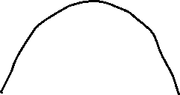
xxx
Notes:
6

Slide 7








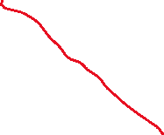




xxx
Notes:
7

Slide 8



























xxx
Notes:
8

Slide 9
xxx
Notes:
9

Slide 10
xxx
Notes:
10

